Slide 1
Новогоднее
оформление кабинета
Подготовила: педагог дополнительного образования Максимова Маргарита Валентиновна
ГБУ Центр «Преодоление»
2019г.

Slide 2
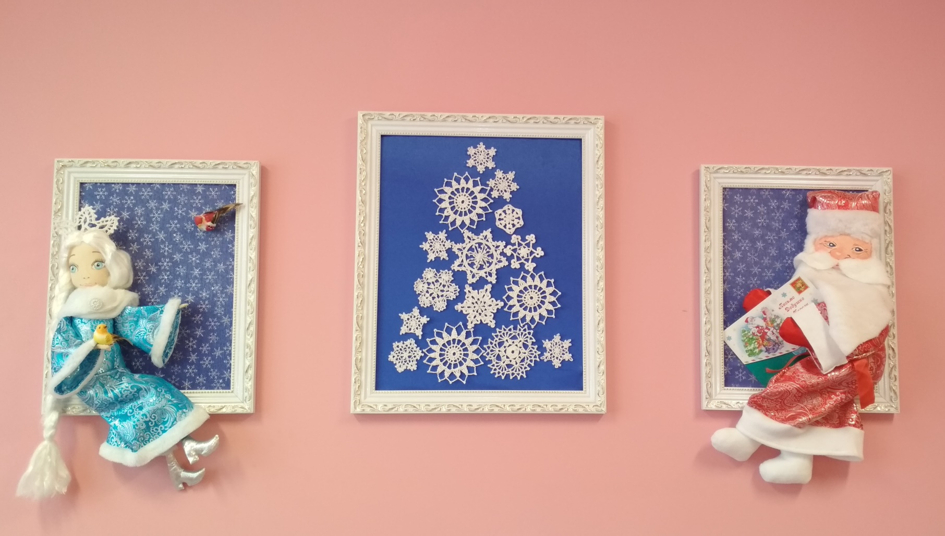

Slide 3
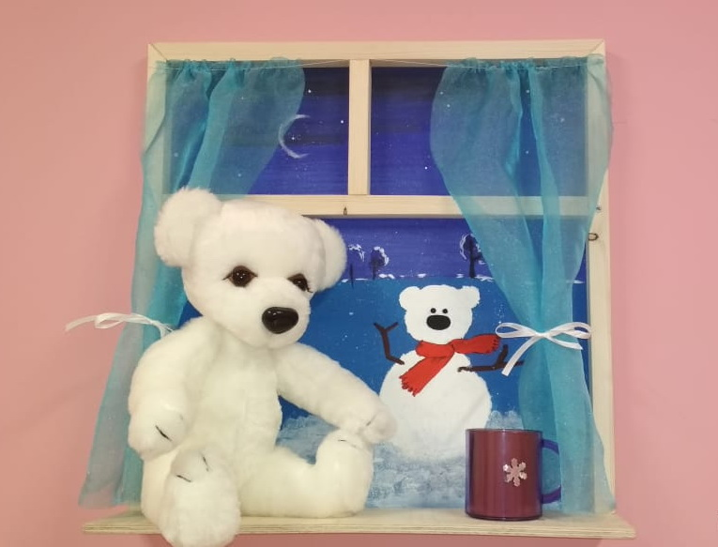

Slide 4
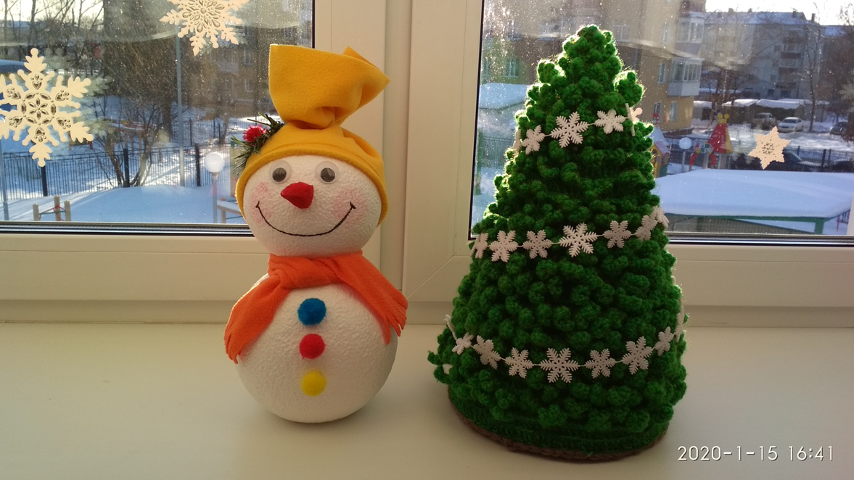

Slide 5
